Slide 1
4차산업대비
인공지능/빅데이터기반
사물인터넷(IoT) 융합실무
- Connected car-

Slide 2
목차
커넥티드카의 정의
커넥티드카의 기능
Connected car market
브랜드별 커넥티드카

Slide 3
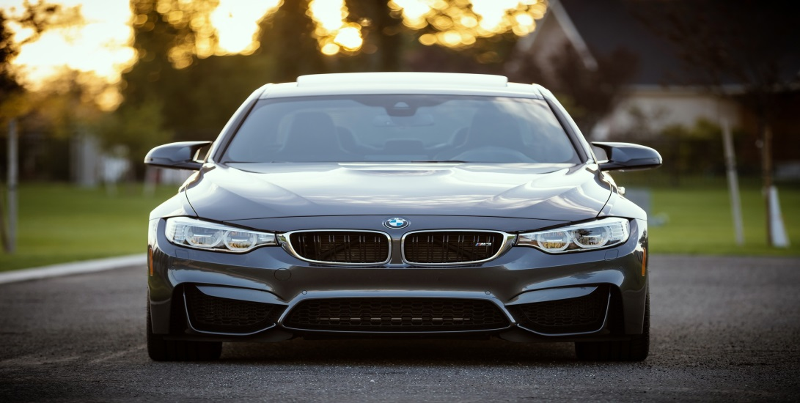
커넥티드카(Connected Car)의 정의
[ Connected Car ]
최신 정보통신기술(ICT)과 결합해 양방향 인터넷 · 모바일 서비스가 가능한 차량을 말한다.
스마트 폰 · 태블릿 PC와 연결돼 차량용 infortainment를 포함한 각종 서비스를 구현한다.
4G 통신을 장착한 자동차가 확대되면서 고속 인터넷 기반의 다양한 운전자 및 탑승자용 애플리케이션을 구동할 수 있게 됐다.
[네이버 지식백과] 커넥티드 카 [Connected Car] (ICT 시사상식 2015, 2014.12.31)
ICT - ICT(Information & Communication Technology)는 정보 기술 Information Technology, IT와 통신기술Communication Technology, CT의 합성어로 정보기기의 하드웨어 및 이들 기기의 운영 및 정보 관리에 필요한 소프트웨어 기술과 이들 기술을 이용하여 정보를 수집, 생산, 가공, 보존, 전달, 활용하는 모든 방법을 의미한다
infortainment – 운전과 길 안내 등 필요한 정보를 뜻하는 information과 다양한 오락거리와 인간친화적인 기능을 말하는 entertainment의 통합시스템이라고 할 수 있다.

Slide 4
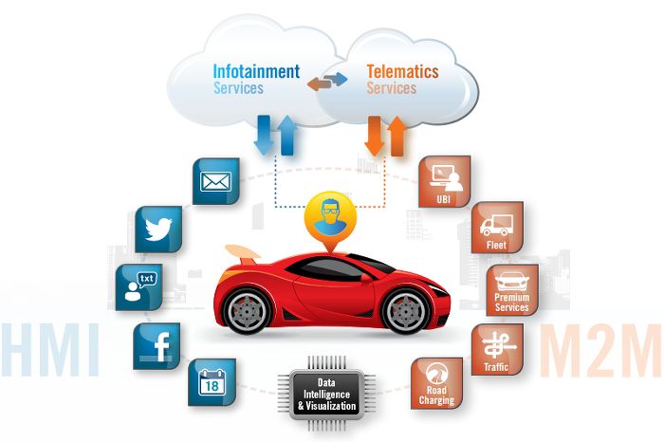
커넥티드카의 기능
차량시동/공조 :차량의 시동을 원격으로 on/off, 에어콘 장치
원격가동[
차량안전 : Emergency Call , Breakdown Call 차량이 긴급하게 사고가 나거나 정지했을때 SOS콜을 할 수 있다.
컨시어지 서비스 :차량에서 호텔, 레스토랑 예약을 할 수 있다.
Infortainment :
안드로이드 오토나 애플카플레이로 차량에서 스마트폰의 미디어, 음악을 들을 수 있다.
차량정기점검 :차량의 상태를 정기적으로 알려주고, 서비스센터와 연동해서 정기점검을 받게할 수 있다.

Slide 5
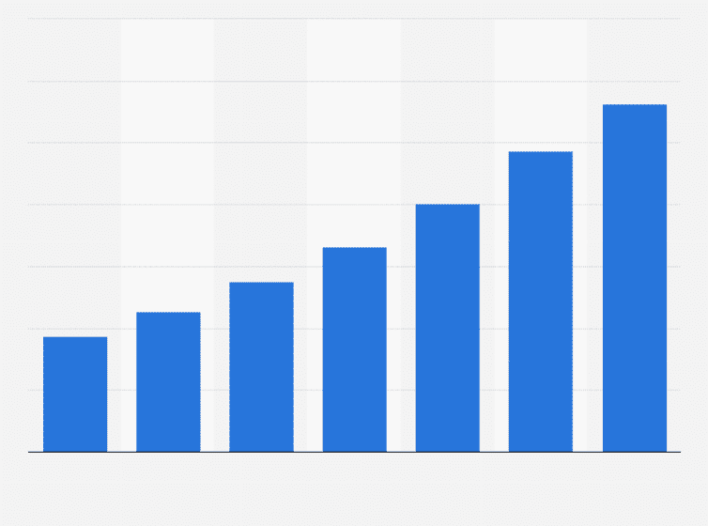
Connected car market
시장조사업체 주니퍼리서치에 따르면 자율주행차 서비스 시장규모는 매년 21.6%씩 성장해 2022년 492억달러에 이를 것으로 예측됐다.
주니퍼리서치는 2022년까지 도로주행차 중에 절반이 커넥티비티
(연결성) 서비스를 구현할것으로 보고있다

Slide 6
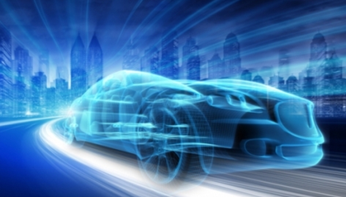
Connected car market
꽉 막힌 도로위에서 버려지는 시간없이 차에 머무는 시간동안 휴식과 생산활동이 가능하다
버튼이 존재하지 않는 차 음성만으로 전화 음악 등 차량 내부의 기능을 편리하게 이용할 수 있다
차량간 통신을 통한 안전거리 확보 등
실제로도 2017년 1월 인적이 드문
논길에서 K5를 몰다 전복사고를 당한
운전자의 경우,
휴대폰조차 찾지 못해 도움을 구하기 힘든
상황이었지만 이미 사고 상황이
UVO 콜센터에 전달되어
견인차가 출동한 사례가 있었습니다.

Slide 7
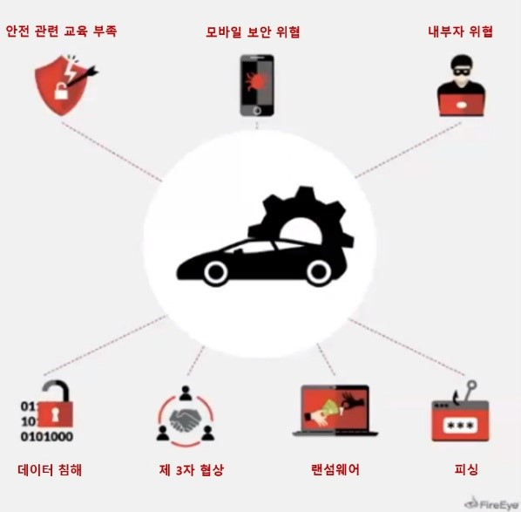
Connected car market
자동 주행의 경우 거리 측정 시스템 등을 사용하여 물체를 원격 감지하게 되는데 바닥의 굴곡, 특정 기상조건 처리 능력 부족, 갑자기 튀어나오는 보행자나 야생동물에도 취약할 것입니다.
소비자의 디지털 안전과 데이터 프라이버시 침해에 대한 걱정
커넥티드카의 연결성을 확보하기 위한 추가적인 비용
2번째 항문
실제 평균37%는
해킹에 대한 두려움 때문에
커넥티드카를 고려하지 않았습니다.
3번째 항문
35%만이 스마트 폰과의 연결로 인해
추가지출 할것
21%가 가입기간 서비스로 추가 비용
을 지불할것

Slide 8
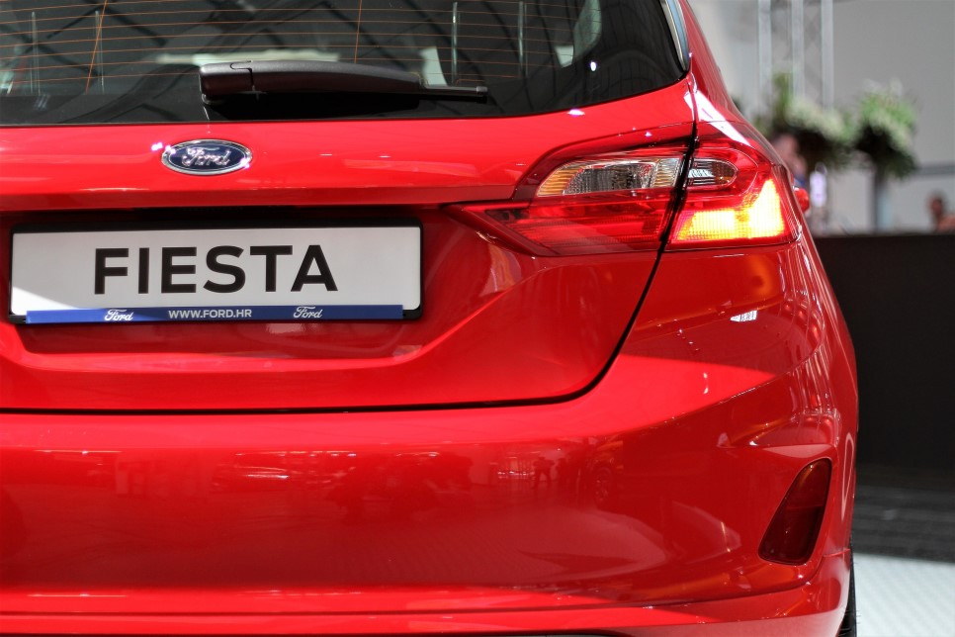
브랜드별 커넥티드카
포드 자동차의 경우에는 차량 위 외부에 감지기를 설치하여 무인운전기술을
개발하고 있습니다. 스마트폰 또는 차량 내부에 음성인식시스템을 통해서 주변의 지역을
탐색할 수 있습니다.

Slide 9
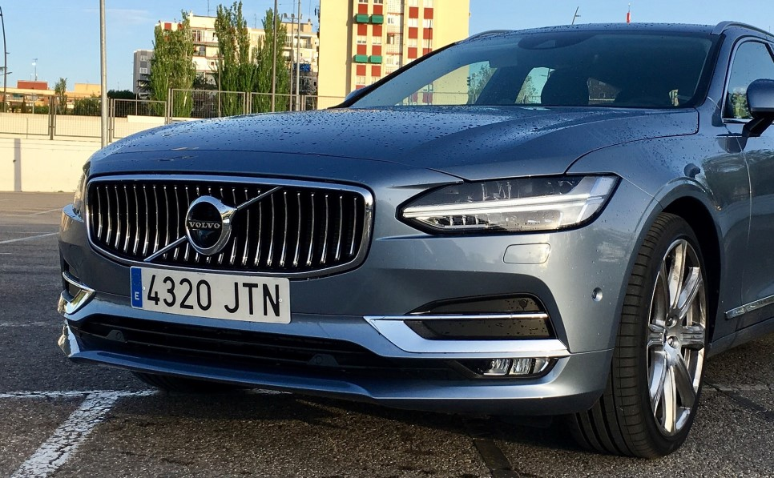
브랜드별 커넥티드카
Car play = 자동차 라디오나 헤드유닛이 디스플레이, 아이폰용 컨트롤러 역할을 할 수 있도록 하는 애플의 표준이다
헤드 유닛 =사용자와 스마트카를 이어주는 두뇌 역할을 한다는 의미에서 헤드 유닛으로 불림
볼보 자동차는 에릭슨, 스포티파이와의 협력을 통해 인포테인먼트 플랫폼 및 애플의 'CAR PLAY' 기반의 UI 개발 계획을 발표했습니다. 또한 무선인터넷을 활용하고 무인주차장에서 주차비용의 자동의 결제 시스템을 탑재할 계획이라고 합니다.

Slide 10
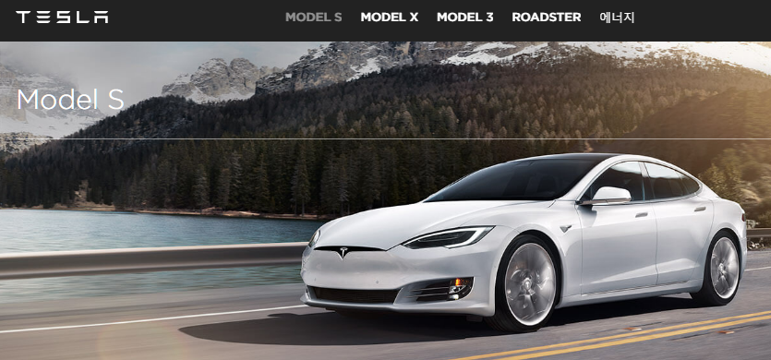
브랜드별 커넥티드카
창진 아나운서와 국민대학교
=
테슬라는 telefonica라는 스페인 통신회사와 공동으로 다양한 인포테인먼트 기능을 탑재한 터치스크린형 대시보드를 출시했습니다.

Slide 11
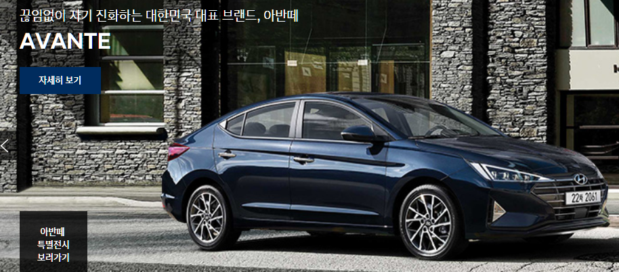
브랜드별 커넥티드카
현대자동차는 통신사 KT와 협업을 통해 스마트폰으로 차량의 상태를 확인하고 도난시에 차량을 추적할 수 있는 서비스를 제공하고, 운행기록을 저장하고 관리할 수 있도록 하고 있습니다.

Slide 12
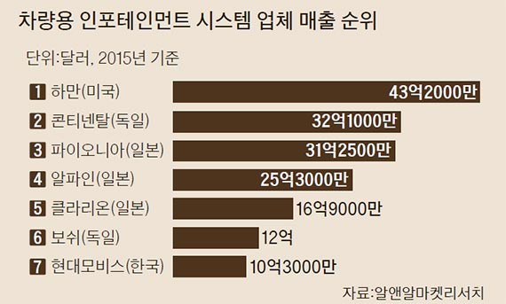
브랜드별 커넥티드카
현재 제공되는 서비스는 기술적으로 크게 두 가지 흐름으로 나누어 볼 수 있는데 헤드 유닛을 스마트폰과 연결해서 네트워크와 접속하는 서비스와 자체적인 네트워크 모듈을 탑재해서 클라우드와 연결하는 서비스로 나누어 볼 수 있습니다. 유럽 업체들을 중심으로 자체적인 네트워크를 활용하는 이콜 서비스가 상용화되고 있는점
국내 시장을 장악하고 있는 현대기아차의 방관, 점유율 증가에 취해 있는 수입차 업체들의 오만, 융합 산업에 대처하지 못하는 관련 부처의 방치가 종합적으로 만들어낸 상황으로 볼 수 있습니다.
자동차 업체와 관련 부처가 나서서 시장을 빨리 열어가야 할 필요가 있습니다.
이창진 아나운서와 국민대학교 전자공학부 정구민 교수인터뷰

Slide 13
감사합니다

